Slide 1

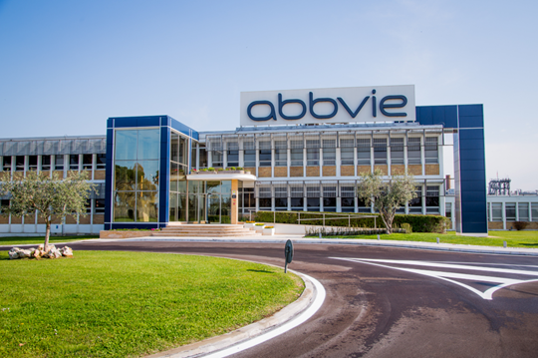
Sicurezza Avanzata: Prevenzione Collisioni Pedoni-Carrelli nelle aree produttive
PREMIO UNINDUSTRIA SALUTE E SICUREZZA SUL LAVORO
Terza EdizioneAnno 2025
Categoria ″Grandi Imprese″
Progetto Prevenzione
Sito di Campoverde (LT)

Slide 2

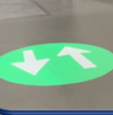
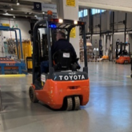

SCOPO DEL PROGETTO
SEGNALETICA INNOVATIVA
Introduzione di segnaletica innovativa all’interno delle aree produttive con elevato transito pedoni-carrelli
L'obiettivo di questo progetto è la riduzione dei rischi di collisione tra carrelli elevatori e pedoni all’interno del reparto di produzione farmaceutica e nei magazzini attraverso numerose iniziative in ambiti diversi.
SENSORI E STRUMENTI DIGITALI CARRELLI ELEVATORI
Dotazione di dispositivi di segnalazione e sensoristica dei carrelli elevatori e di strumenti digitali per la gestione dei controlli prima dell’utilizzo.
PROCEDURE E INFORMAZIONE
Adozione di specifiche regole di vestizione per l’accesso ai magazzini.
2

Slide 3
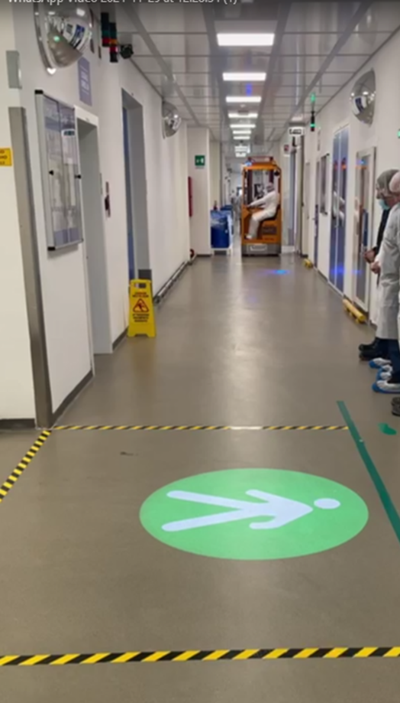
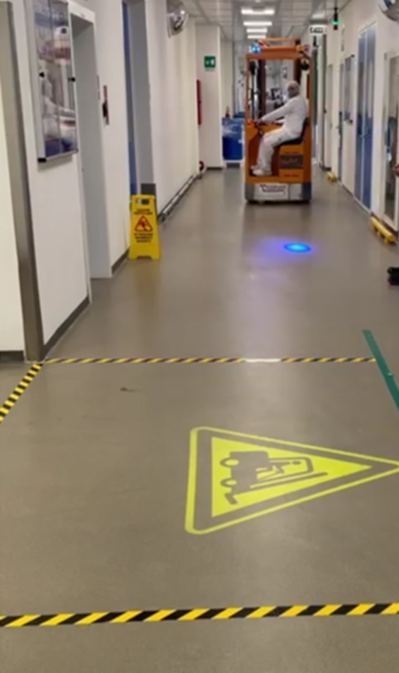
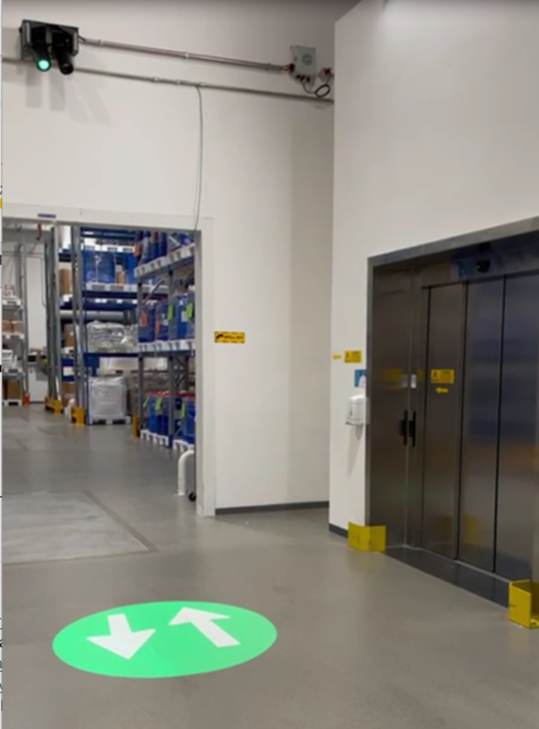
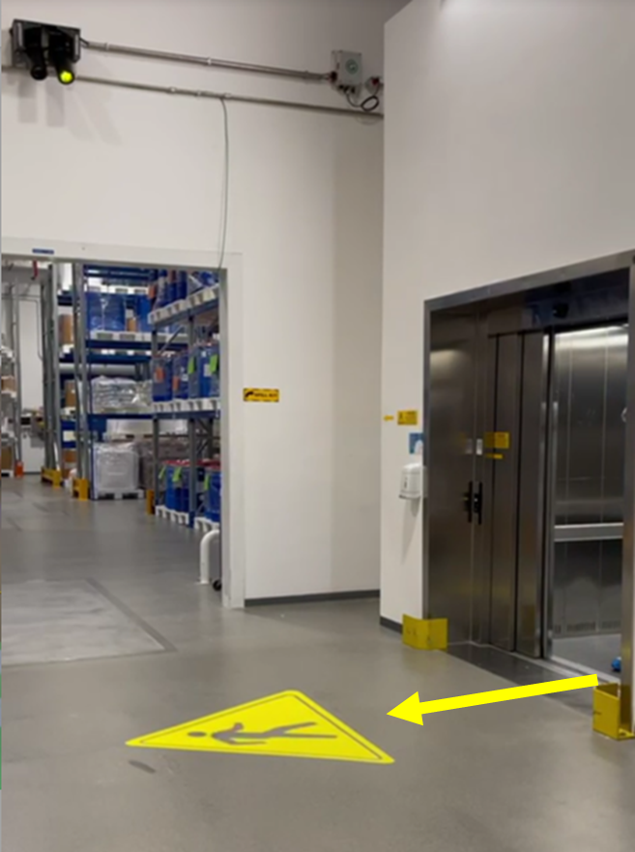
SEGNALETICA INNOVATIVA
All’interno del reparto di produzione farmaceutica in due aree caratterizzate da elevato transito di carrelli elevatori e
pedoni sono stati installati dei dispositivi di proiezione di segnali LED di avviso a terra per ridurre i rischi di collisione.
Quando il carrello elevatore non è presente o è lontano dall’incrocio, viene proiettato a terrato un segnale verde che consente il passaggio dei pedoni
Quando il carrello elevatore è in avvicinamento verso l’incrocio, viene proiettato a terra un segnale giallo e i pedoni devono fermarsi e prestare attenzione
I carrelli elevatori di solito attraversano questo passaggio per le attività quotidiane di movimentazione dei materiali. Quando è verde, i carrelli elevatori sono autorizzati a passare.
Quando il personale esce dal montacarichi il segnale proiettato a terra diventa giallo per avvisare il carrello elevatore in avvicinamento

Slide 4
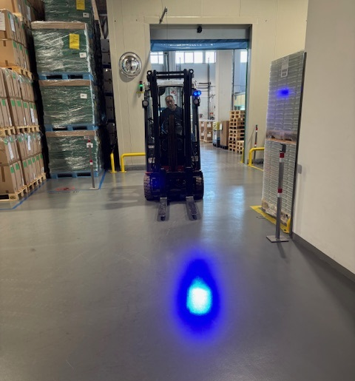
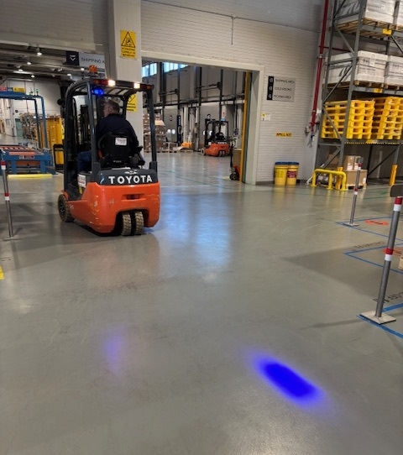
SENSORISTICA E STRUMENTI DIGITALI CARRELLI ELEVATORI – SISTEMA A LUCE BLU
Tutti i carrelli elevatori presenti nello stabilimento di Campoverde sono stati dotati del Sistema a Luce Blu proiettata a una distanza maggiore dal carrello elevatore, che ne consente il rilevamento in caso di avvicinamento ad un punto cieco. È inoltre un requisito obbligatorio quando si acquista-noleggia un nuovo carrello elevatore

Slide 5
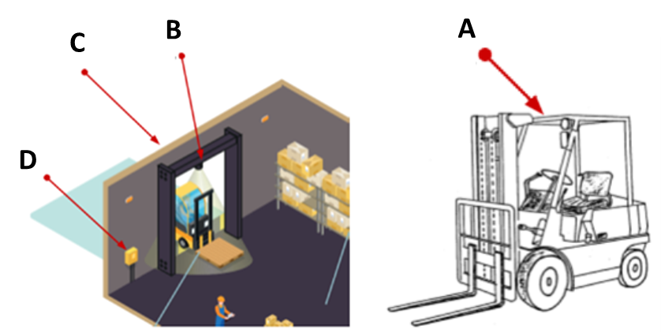
SENSORISTICA E STRUMENTI DIGITALI CARRELLI ELEVATORI – SISTEMA LIMITATORE VELOCITA’
I carrelli elevatori del magazzino del reparto chimico sono dotati di un sistema limitatore di velocità che riduce automaticamente la velocità del carrello elevatore (da 10 km/h a 4 km/h) mediante sensori installati sul tetto del carrello elevatore (A), all'interno (B) e all'esterno (C) delle vie di accesso al magazzino e gestiti da una scheda madre (D).

Slide 6
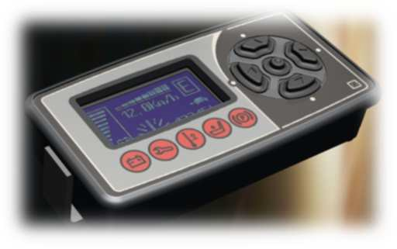
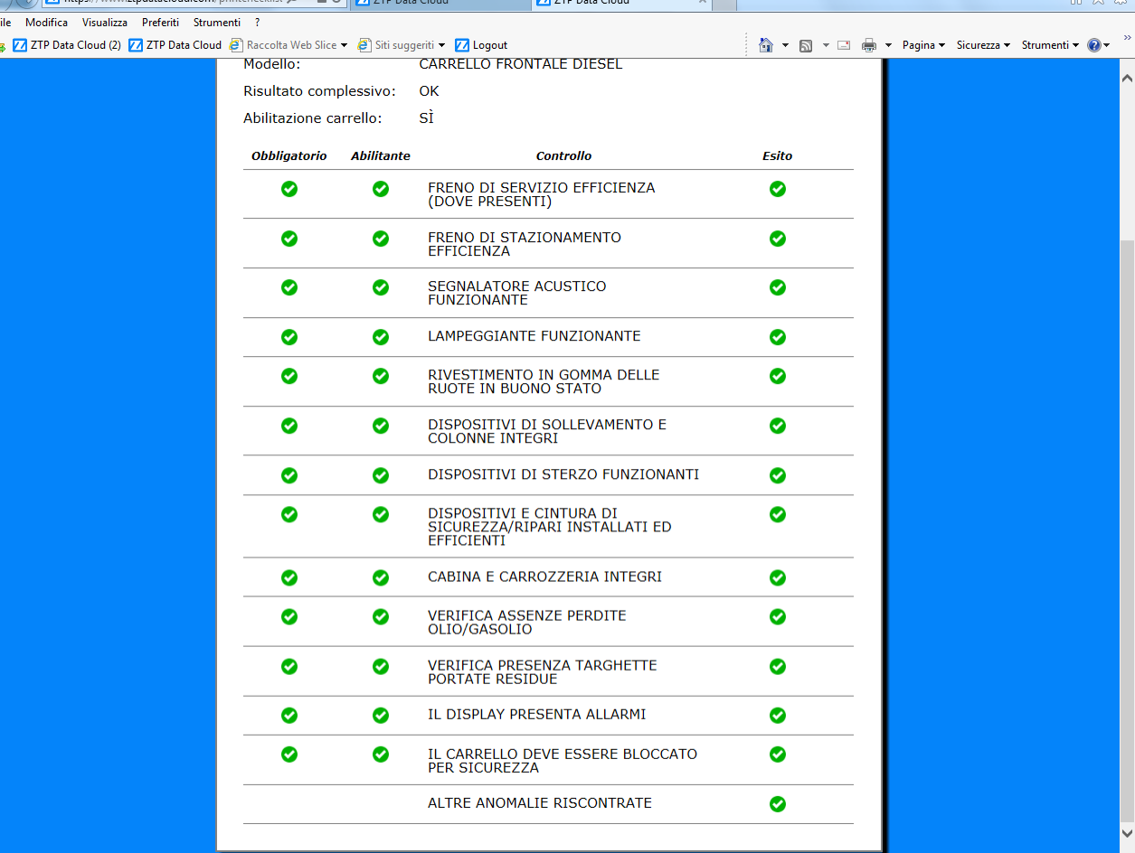
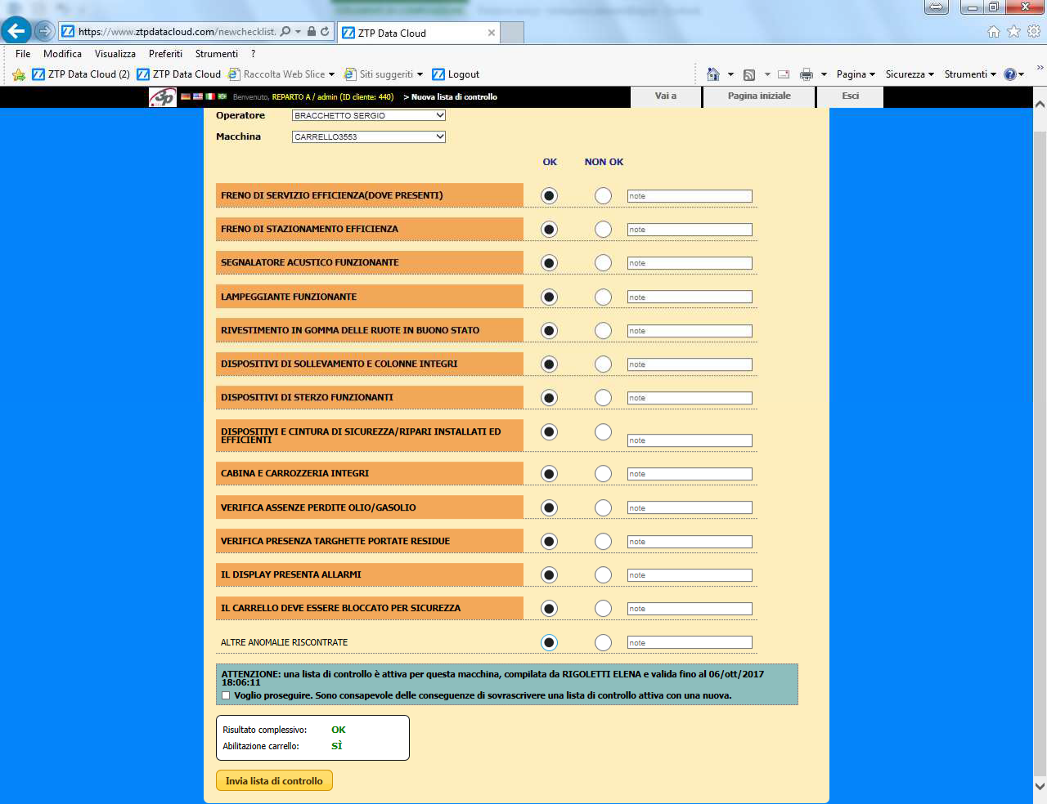
SENSORISTICA E STRUMENTI DIGITALI CARRELLI ELEVATORI – CHECK LIST DIGITALE’
Tutti i carrelli elevatori presenti nello stabilimento di Campoverde sono gestiti mediante check list digitale con risconocimento mediante basge aziendale. Prima dell’utilizzo, l'operatore è tenuto a verificarne le principali funzionalità (freni, impianto di sollevamento, luci, ecc.) e a certificare tali controlli su un documento virtuale. L'operatore potrà utilizzare la macchina solo dopo aver completato la checklist, tramite una conferma inviata dal cloud ztp al data logger installato.
3

Slide 7
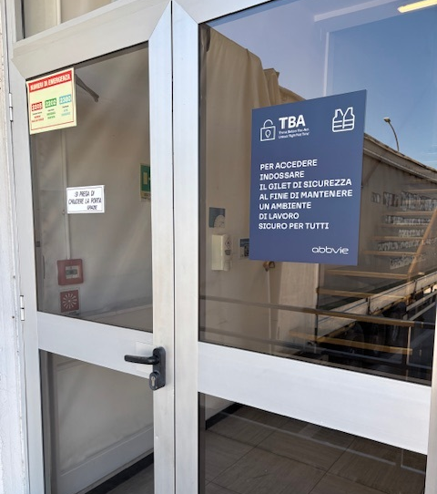
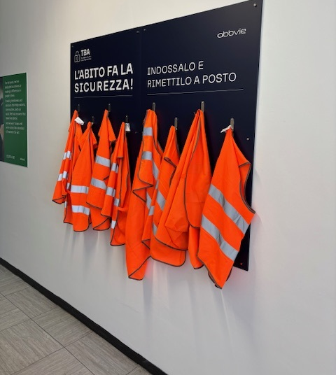
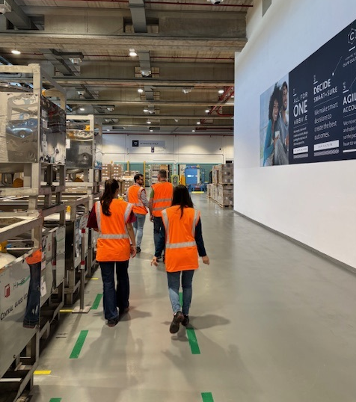
PROCEDURE E INFORMAZIONE – VESTIZIONE ALTA VISIBILITA’ MAGAZZINO FARMACEUTICO
Per accedere all’interno del magazzino farmaceutico il personale interno (non abilitato alla guida dei carrelli elevatori)
e i visitatori devono necessariamente indossare dei gilet ad alta visibilità.

